Slide 1
متى قمت بإجراء مكالمة !! مع من أجريت هذه المكالمة ؟

Slide 2
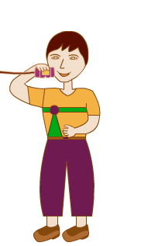
محمد اتصل بأخته سارة وتمت المحادثة على الشكل التالي:
عزيزي الطالب لتتعرف على المحادثة التي أجريت بينهما قم بالضغط على الرابط ومن ثم على الرقم واحد

Slide 3
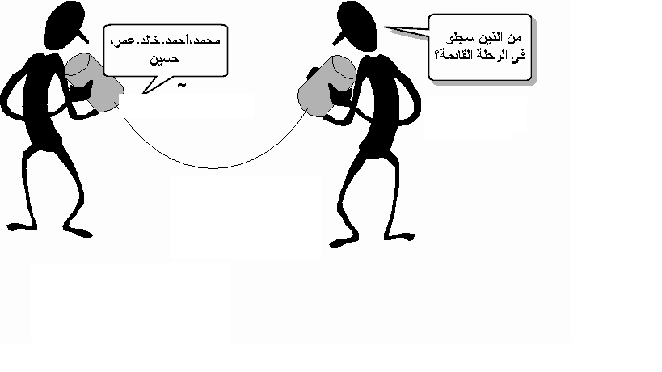
رابط
طلابي الأعزاء لنتعرف على معنى عملية الاتصال اضغط على الرابط التالي:
( اضغط على كلمة ”ماذا نعني التواصل“)
وحل السؤال الأول في ملف الوورد التالي

Slide 4
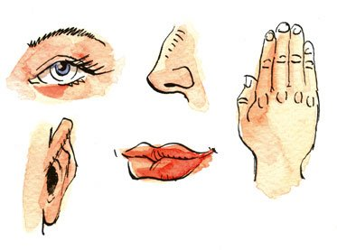
هل هناك حسب رأيكم من يساعدنا في عملية الاتصال !!
الرابط الأول.
الرابط الثاني.
اضغط على الرابطين بالتسلسل.

Slide 5
ما الوسائل التي تساعدنا في عملية الاتصال؟
اضغط على ملف الوورد (word ) التالي واجب على السؤال الثاني

Slide 6
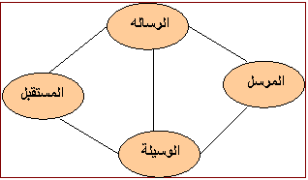
مُلخَص الدرس: الاتصال هو عملية نقل معلومات بين فردين بطرق مختلفة. عملية الاتصال هي: الحواس تساعدنا في عملية الاتصال وسائل الاتصال متعددة منها: الهاتف, الرسائل والراديو....

Slide 7
إلى اللقاء في الدرس القادم ..

